Slide 1
Als de balk vol is dan: 1 Ben je volledig stil 2 Zit je op je eigen plek 3 Ligt je tas op de grond 4 Ligt je Lesboek werkboek, aantekeningenschrift, en pen op tafel 5 Kijk je naar de docent

Slide 2
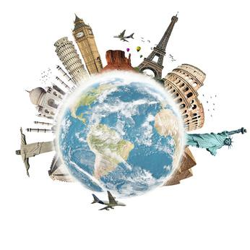
Goedendag, Vandaag: 4.1. : Conflicten
Meneer Uijtdewilligen

Slide 3
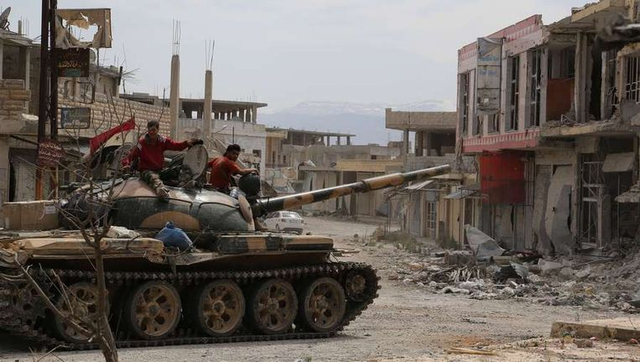
Conflicten
1. Maak een woordweb 2. Waar denk je aan bij conflicten? Welke conflicten ken je? 3. Teken het woordweb in je schrift 4. Upload het in classroom

Slide 4
Naam hoofdstuk
5.1
Wat gaan we doen vandaag?
Hoelang?
Wat?
1. Plickers 5 Minuten
2. Leervragen 2 Minuten
3. Moeilijke woorden 5 Minuten
4. Les 3.5 20 Minuten
00-00-2000
5. Werkboek 15 Minuten
6. Leerdoelen beantwoorden 5 Minuten

Slide 5
Leervragen 4.2.
Welke 3 conflicten kennen we?
Benoem bij elke één voorbeeld.

Slide 6
Moeilijke woorden 4.1.
Gewapende conflicten= een conflict met minimaal 25 doden
Internationale conflicten= Conflict tussen twee of meer staten
Interne conflicten= Conflict binnen een staat
Terrorisme= Geweld om een politiek doel te bereiken
Regionaal conflict= een conflict dat intern begint maar grenzen overgaan

Slide 7
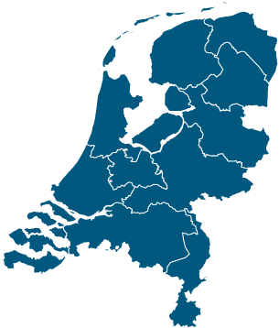
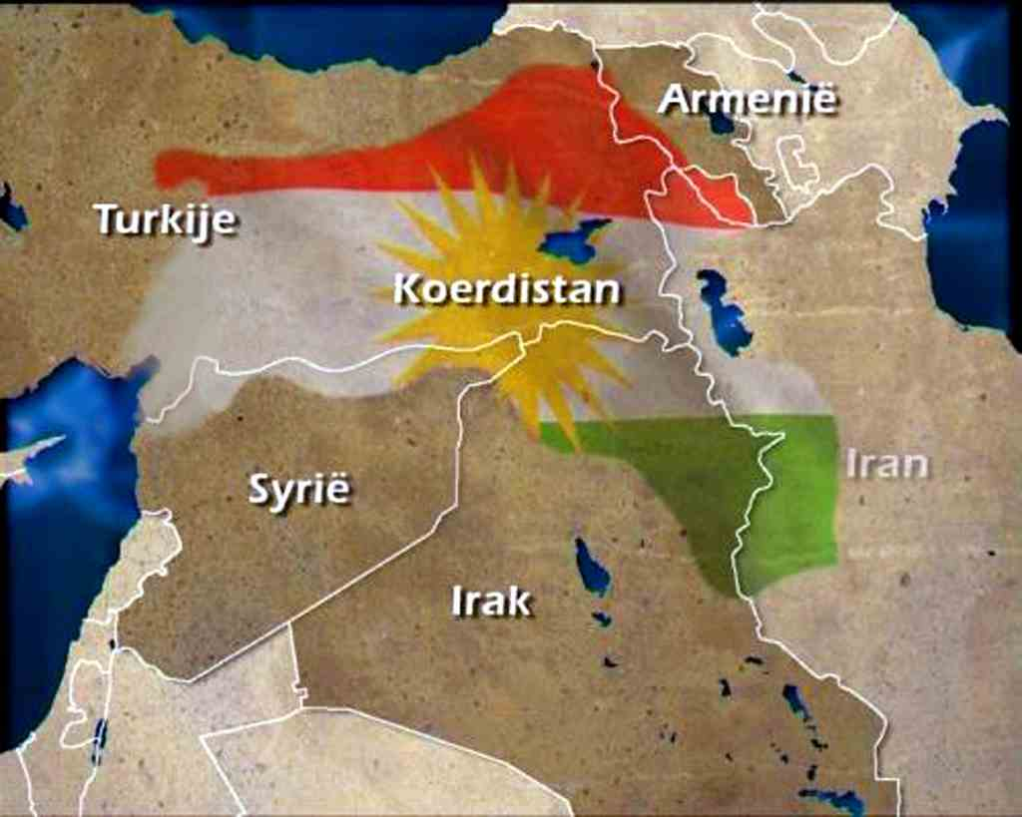
Een staat
Een land met soevereiniteit.
Macht over eigen grenzen, land en bestuur

Slide 8
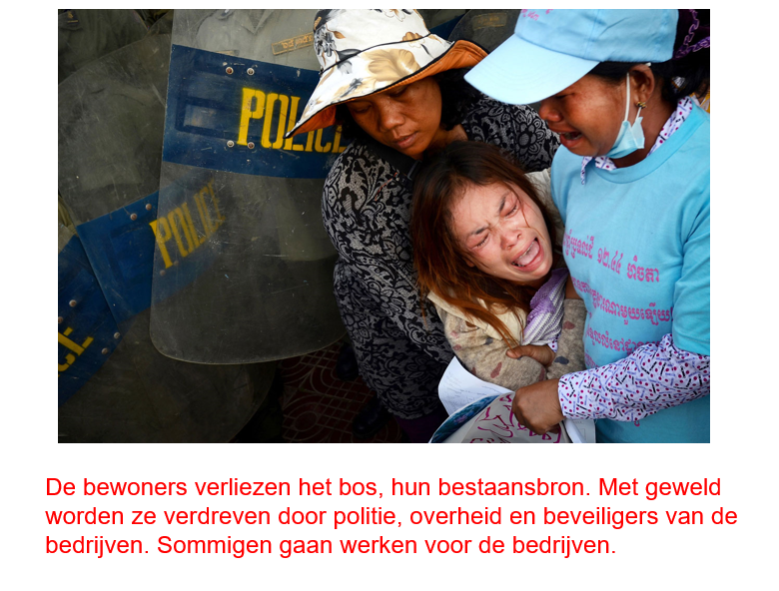
Macht en onmacht

Slide 9
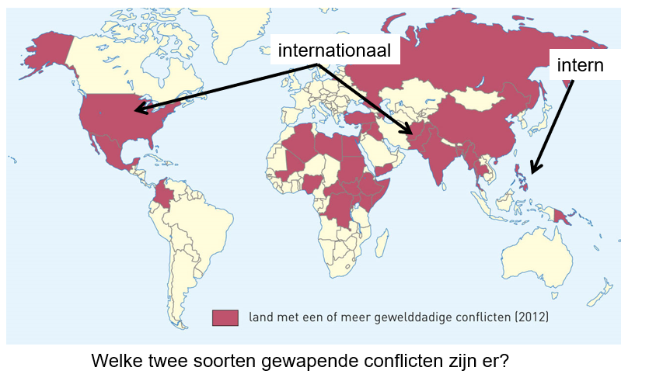
Soorten conflicten
-Internationaal
-Internconflict
-Regionaal

Slide 10
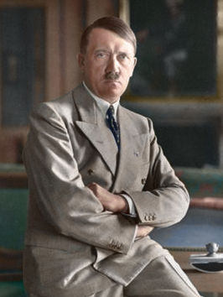
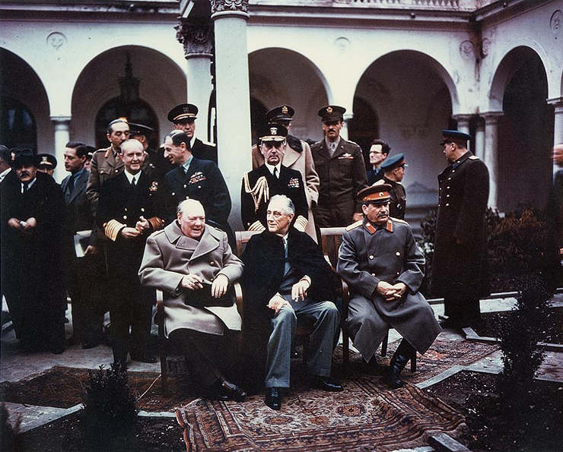
Internationaal conflict
Conflict tussen 2 of meerdere landen

Slide 11
Intern conflict
Regering tegen de burgers

Slide 12
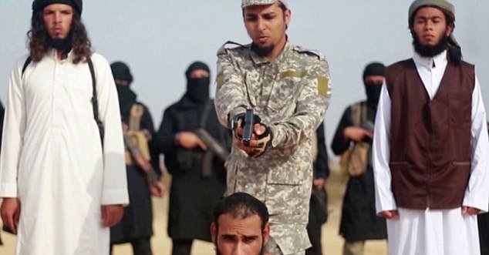
Regionale conflicten
Gaat over meer grenzen maar hoeft niet tussen meerdere staten te gaan

Slide 13
Lezen 4.1.

Slide 14
Wat ga je doen?
1. Lezen 4.1.
2. Beantwoord de leervragen
3. Maken huiswerk 4.1 opdracht 1,2 en 3
4.Wacht tot de docent 2 minuten voor tijd de les afsluit

Slide 15
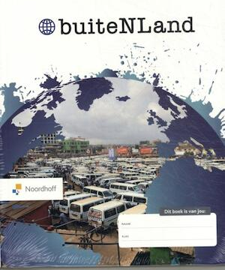
1.Hoe gaan we het doen?
Je mag met je buurman/buurvrouw overleggen op fluistertoon- lukt dit niet? Dan volledige stilte.
Je praat alleen over het hoofdstuk
Heb je een vraag dan steek je een hand op
2.Wat ga je doen?
B | I | T
Paragraaf 3.7 +Leerdoelen | Verkorte Leerroute 3.7 +Leerdoelen | Verkorte Leerroute 3.7 + Leerdoelen
3.Hoelang?
15 minuten

Slide 16
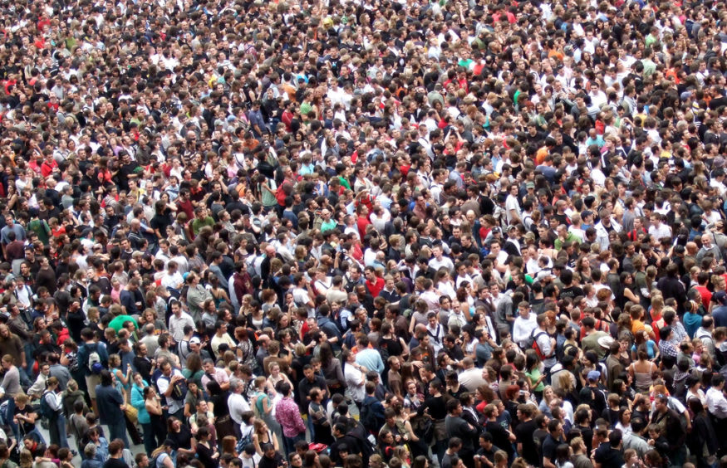
Hoeveel mensen zijn er?
https://www.worldometers.info/

Slide 17
Als de balk vol is dan: 1 Ben je volledig stil 2 Zit je op je eigen plek 3 Ligt je tas op de grond 4 Ligt je Lesboek werkboek, aantekeningenschrift, en pen op tafel 5 Kijk je naar de docent

Slide 19
Goedendag, Vandaag: 4.2.
Meneer Uijtdewilligen

Slide 20
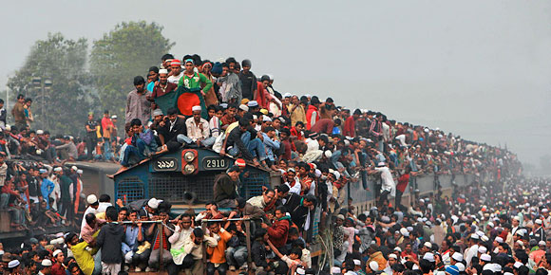
Hoofdstuk 3 Draagkracht

Slide 21
Naam hoofdstuk
5.1
Wat gaan we doen vandaag?
Hoelang?
Wat?
1. Plickers 5 Minuten
2. Leervragen 2 Minuten
3. Moeilijke woorden 5 Minuten
4. Les 2.2 20 Minuten
00-00-2000
5. Werkboek 15 Minuten
6. Leerdoelen beantwoorden 5 Minuten

Slide 23
Leervragen 4.2. II

Slide 24
Moeilijke woorden bij 4.2.II
Landhervorming= het opnieuw indelen van grote stukken land onder kleinere boeren

Slide 25
Lezen 4.2.

Slide 26
Wat ga je doen?
1. Lezen 3.7(8). (Camera's mogen uit)
2. Beantwoord de leervragen
3. Maken huiswerk 3.7 (8). opdracht 4 t/m 6
4. Inleveren huiswerk op classroom
5. Wacht tot de docent 2 minuten voor tijd de les afsluit
(Camera's weer aan)

